Slide 1


CTST – MT 7
CHỦ ĐỀ : CUỘC SỐNG XƯA VÀ NAY
Tiết 27: BÀI 13:
CHẠM KHẮC ĐÌNH LÀNG (Tiết 1)

Slide 2
YÊU CẦU CẦN ĐẠT
+ Chỉ ra được vẻ đẹp tạo hình và cách mô phỏng hình ảnh chạm khắc đình làng
+ Mô phỏng được hình ảnh chạm khắc đình làng bằng đất nặn hoặc vật liệu dẻo
+ Phân tích được vẻ đẹp hình khối, tỉ lệ trong sản phẩm mĩ thuật.
+ Nêu được giá trị lịch sử, văn hóa của nghệ thuật điêu khắc đình làng

Slide 3
Chuẩn bị
SGK, đồ dùng học tập, giấy A4
Tranh ảnh, tư liệu sưu tầm liên quan đến bài học.
- Dụng cụ học tập theo yêu cầu của GV : giấy bút, màu vẽ, tẩy, …

Slide 4
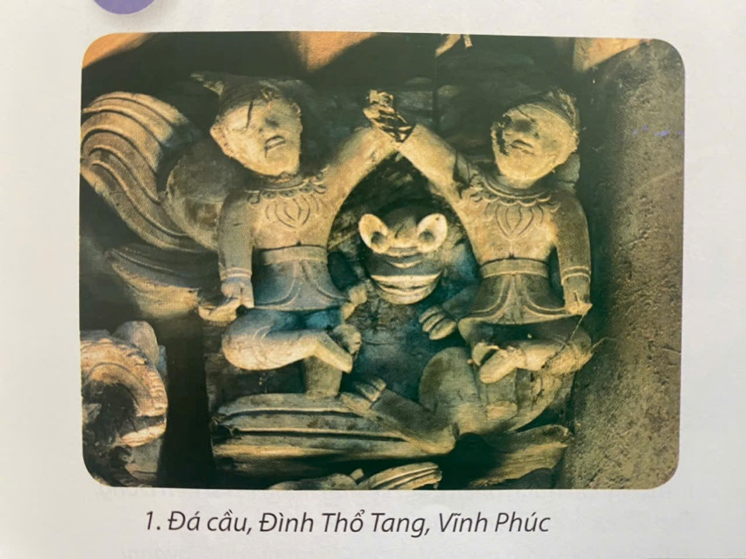
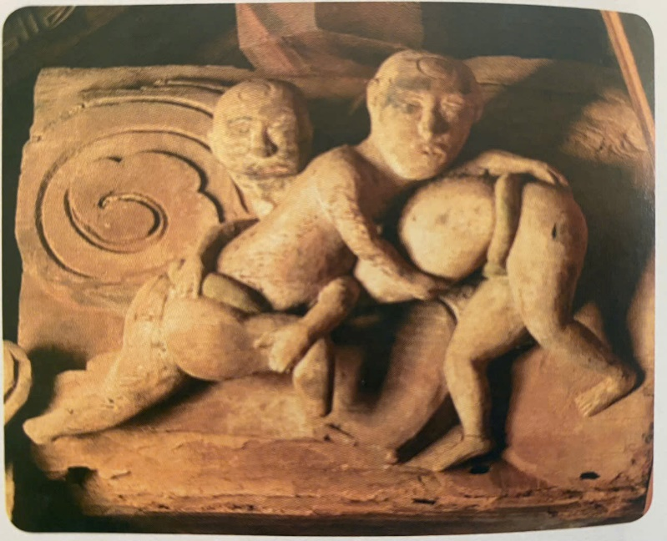
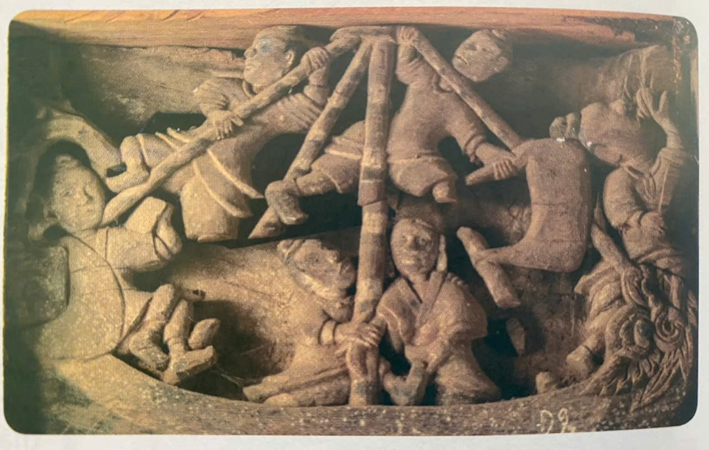
I. Quan sát hình và cho biết:
+ Nội dung thể hiện, hoạt động của nhân vật, hình thức và chất liệu tạo hình.
KHÁM PHÁ - KẾT NỐI KINH NGHIỆM

Slide 5
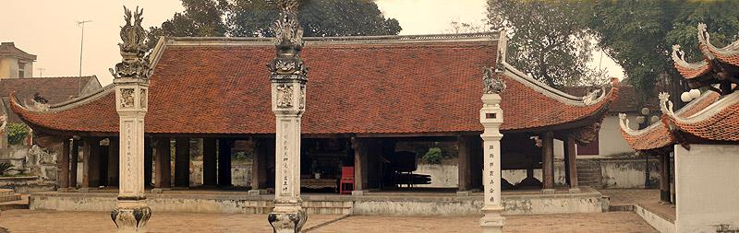
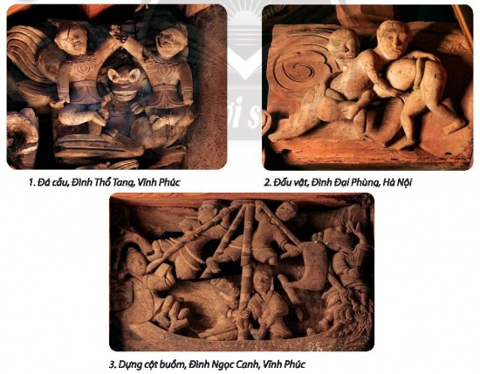

KHÁM PHÁ - KẾT NỐI KINH NGHIỆM
+ Nội dung thể hiện: hình tượng con người với các hoạt động sinh hoạt đời thường.
+ Hoạt động của nhân vật: đá cầu, đấu vật, dựng cột buồm.
+ Hình thức và chất liệu tạo hình: Hình tượng con người được khắc họa với dáng vẻ hồn nhiên, mộc mạc, hóm hỉnh; kĩ thuật chạm khắc tinh xảo trên chất liệu gỗ.

Slide 6
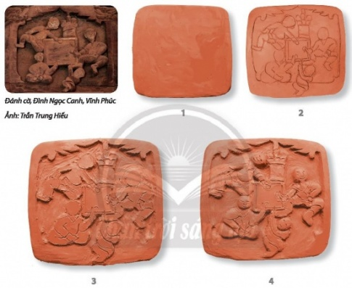
KHÁM PHÁ - KẾT NỐI KINH NGHIỆM
Quan sát hình và chỉ ra cách mô phỏng hình ảnh chạm khắc trên đình làng.

Slide 7
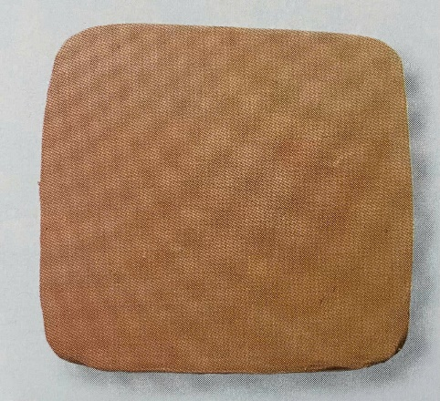
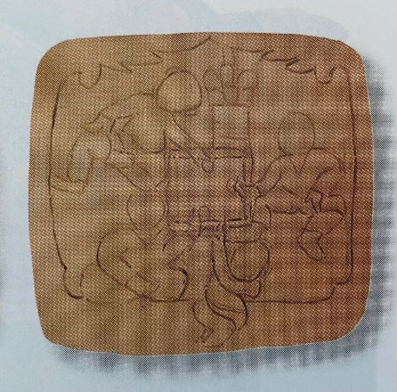
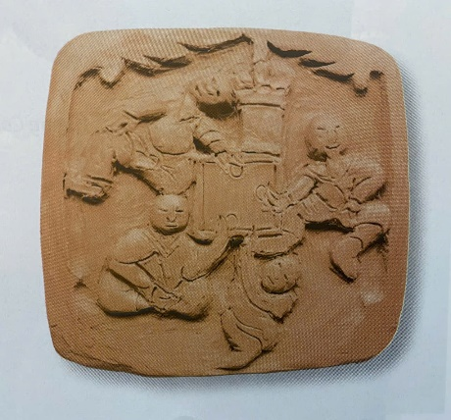
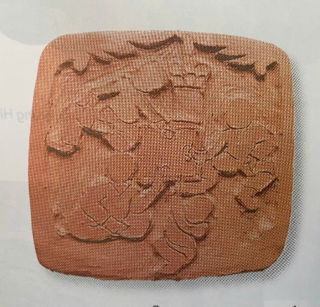
II. Cách mô phỏng hình ảnh chạm khắc trên đình làng
Bước 1: Tạo khuôn hình có bề mặt phẳng để mô phỏng bức chạm khắc.
Bước 2: Xác định vị trí, tỉ lệ và vẽ phác hình sẽ mô phỏng.
Bước 3: Khắc theo nét và nạo bỏ đất tạo các khối lồi, khối lõm cho bức chạm khắc.
Bước 4: Tạo hình khối chi tiết, thể hiện đặc điểm bức chạm khắc mẫu và hoàn thiện sản phẩm.

Slide 8
II. Cách mô phỏng hình ảnh chạm khắc trên đình làng
KHÁM PHÁ - KẾT NỐI KINH NGHIỆM
Bước 1: Tạo khuôn hình có bề mặt phẳng để mô phỏng bức chạm khắc.
Bước 2: Xác định vị trí, tỉ lệ và vẽ phác hình sẽ mô phỏng.
Bước 3: Khắc theo nét và nạo bỏ đất tạo các khối lồi, khối lõm cho bức chạm khắc.
Bước 4: Tạo hình khối chi tiết, thể hiện đặc điểm bức chạm khắc mẫu và hoàn thiện sản phẩm.

Slide 9
III. MÔ PHỎNG HÌNH ẢNH CHẠM KHẮC ĐÌNH LÀNG
HS làm việc theo nhóm thảo luận, thực hiện các yêu cầu sau :
+ Xác định nội dung hình ảnh sẽ thể hiện.
+ Lựa chọn hình ảnh chạm khắc đình làng em thích phù hợp với ý tưởng thể hiện
+ Thực hiện taọ bức tranh theo ý thích
+ Có thể tạo sản phẩm cá nhân hoặc nhóm
+ Có thể mô phỏng toàn bộ hay trích đoạn một phần của tác phẩm chạm khắc

Slide 10
